Slide 1

Domain driven design
Tackling complexity in the heart of software
September 2020

Slide 2


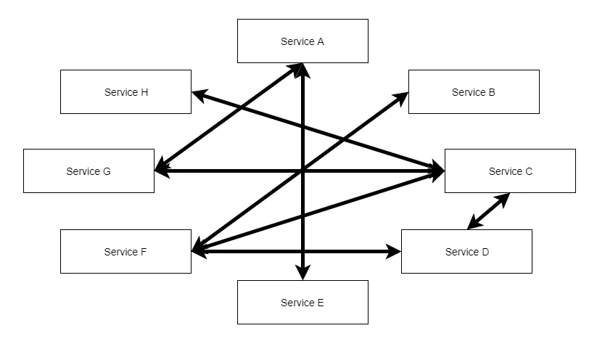
Khó khăn gặp phải
Nghiệp vụ thay đổi
Logic nghiệp vụ không có sự tập trung
Phụ thuộc vào database
Dữ liệu không đảm bảo và nhất quán

Slide 3
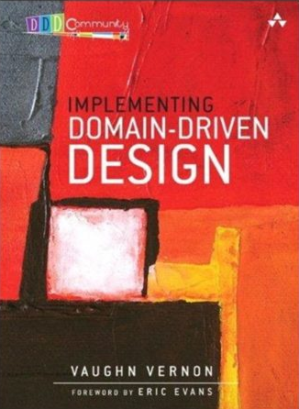
Domain Driven Design là gì
Phương pháp thiết kế phần mềm lấy nghiệp vụ (domain) làm trung tâm
Việc thiết kế domain model là trọng tâm
Tăng cường sự cộng tác giữa các nhóm kỹ thuật ( developers ) và các chuyên gia nghiệp vụ ( domain expert )

Slide 4
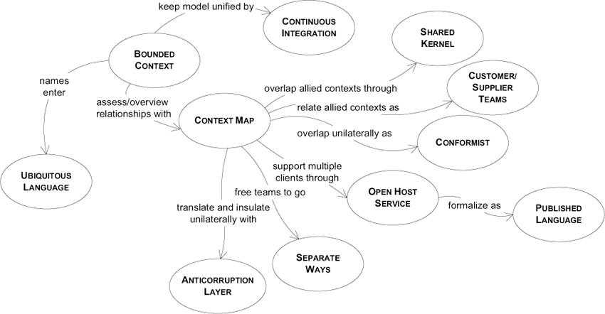
Stragetic Design

Slide 5
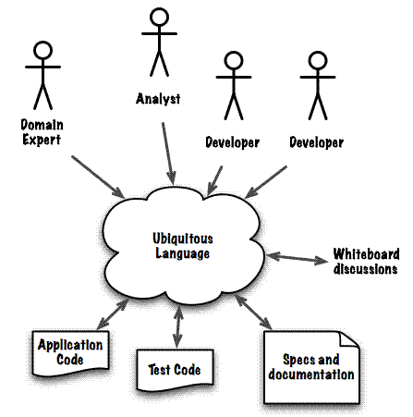
Ubiquitous Language - Ngôn ngữ chung
Ngôn ngữ được sử dụng trong cả kĩ thuật lẫn trong nghiệp vụ
Được phản ánh trong code
Được phản ánh trong tất cả tính năng của hệ thống

Slide 6
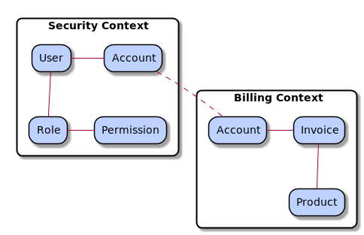
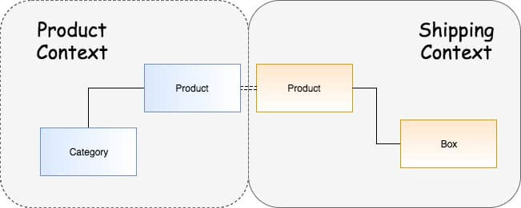
Bounded Context - Ngữ cảnh giới hạn
Domain độc lập
Được kết nối với nhau thông qua context map
Phù hợp để triển khai microservice

Slide 7
Problem Space
Solution Space
Domain Model
Domain
Context map
Subdomain
Subdomain
Subdomain
Bounded Context
Ubiquitous Language
Bounded Context
Ubiquitous Language
Bounded Context
Ubiquitous Language
Bounded Context
Ubiquitous Language
Context Map : Bản chất của các quan hệ Bounded Contexts

Slide 8
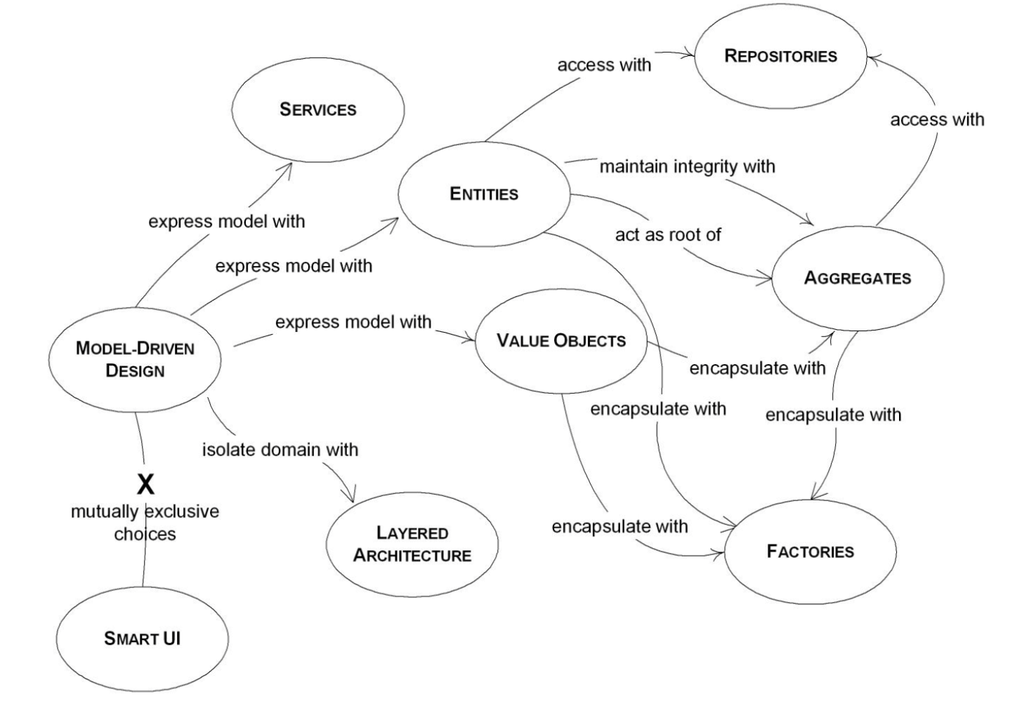
Tactical Design

Slide 9
Entity – Thực thể
Có định danh bất biến và duy nhất
Chứa các logic riêng
Cần nên cân nhắc xem đối tượng có phải là một Entity

Slide 10
Value Object
Không có định danh
Value object có tính bất biến, không khả chuyển ( Immutable )
Nếu các thuộc tính đều có cùng giá trị thì là các object như nhau.

Slide 11
Aggregate
Một tập hợp các thực thể
Các xử lý đều thông qua Aggregate Root
Aggregate phải chứa behavior của các entity

Slide 12
Aggregate
Một tập hợp các thực thể
Các xử lý đều thông qua Aggregate Root
Aggregate phải chứa các behaviors của các entity

Slide 13
Layered Architecture – Kiến trúc phân lớp
Application Layer
Application Layer
  Đóng vai trò như controller trong MVC
  Phụ thuộc toàn bộ vào 2 tầng dưới
Domain Layer
  Trái tim của hệ thống
  Không phụ thuộc vào bất cứ tầng nào
Infrastructure Layer
  Chứa các thao tác xuống cơ sở hạ tầng
  Phụ thuộc vào entity của tầng Domain và các thư viện, framework, ORM, .v.v
Domain Model Layer
Infrastructure Layer

Slide 14
Vài khái niệm khác
Façade && Repository pattern
Specification pattern
Rich vs Anemic Domain Model
Domain service
Domain event
CQRS (ES)

Slide 15

THANK YOU

